Slide 1
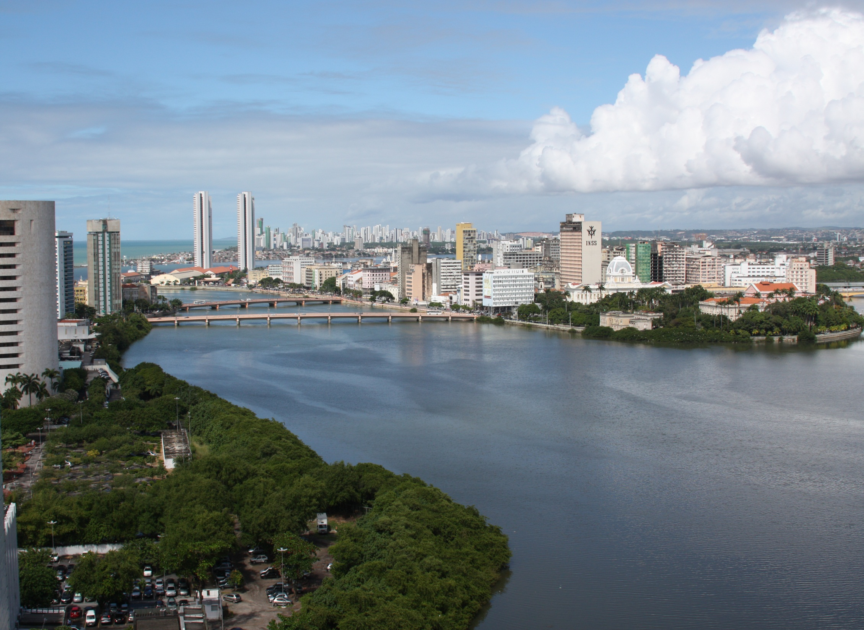
Tema 7
Cenários da privatização
no Brasil e no mundo
“Fenômeno da remunicipalização no mundo, o engodo das privatizações, e os desafios para implementação de uma boa gestão pública”.
José Esteban Castro,
School of Geography, Politics and Sociology
Newcastle University, Reino Unido
Jaraguá do Sul, 16 de maio de 2016

Slide 2
Orden de exposición
Referencia empírica
Dilemas de los servicios de saneamiento
Breve revisión histórica: el sector privado y el saneamiento
La etapa reciente: el retorno privatista, las resistencias, la desprivatización, la confrontación actual.
Algunos puntos para el debate

Slide 3

Referencia empírica
Proyecto “Agua, Poder y Ciudadanía. Lucha Social en la Cuenca de México”, Universidad de Oxford (1993-98). Publicado en inglés: Water, Power, and Citizenship. Social Struggle in the Basin of Mexico, Palgrave-Macmillan, 2006.
Proyecto “Ciudades Metropolitanas y Gestión Sustentable del Agua (METRON)”, Programa de Medio Ambiente y Cambio Climático, 4to Programa Marco, Comisión Europea. 1988-2000
Proyecto PRINWASS (Evaluación de la Participación Privada en Agua y Saneamiento) (http://www.prinwass.org), Comisión Europea – 5to Programa Marco, INCO-DEV, 2001-2004 - informes

Slide 4
Referencia empírica
Coordinación de la Red WATERLAT-GOBACIT (www.waterlat.org/pt)
Proyecto:
  “La desigualdad y la injusticia socio-ecológicas como obstáculo al proceso de democratización en América Latina y el Caribe. Un estudio teórico y empírico”
Publicaciones: http://eprint.ncl.ac.uk/author_pubs.aspx?author_id=78329

Slide 5
Earthscan, 2009, Routledge, 2011

Slide 6


Slide 7

http://www.ipea.gov.br/portal/index.php?option=com_content&view=article&id=25137&Itemid=383

Slide 8
Provocación inicial
Lo “social” es producido a partir de una confrontación fundamental entre proyectos rivales de la especie humana
  valores, principios, metas y fines diferentes, a veces incluso incompatibles
La retórica de la ”unidad” oculta la realidad social, que está fundada en la producción y reproducción de desigualdades estructurales (de clase, étnicas, de género, etc.).
Estas desigualdades estructurales, que determinan las divisiones existentes en la sociedad, encuentran su expresión también en la gestión y el gobierno de los servicios esenciales de saneamiento ambiental

Slide 9
Dilemas de los servicios de saneamiento
¿son un bien público o un bien económico?
¿son un derecho humano?
¿cuál es el papel del estado en su provisión?
¿cuál es el papel del sector privado?
¿cuál es el papel de las organizaciones comunitarias, sindicales, etc.?
¿cuál es el rol de los ciudadanos? ¿participan como ciudadanos (con derechos) o como meros consumidores de una mercadoria?
Diferentes respuestas a estas preguntas en diferentes “regimenes” de gestión y gobierno de los servicios de saneamiento

Slide 10
Regímenes de gestión y gobierno de los servicios de saneamiento, en confrontación
Régimen centrado en los principios privatistas (siglos 18-19)
Régimen centrado en los principios del “racionalismo administrativo” (c. 1880s-1970s)
Intento de reinstalar los principios privatistas (1980s a la fecha)
  Régimen neoliberal o neoprivatista
Formas contra-hegemónicas

Slide 11
Regímenes en confrontación
Desde el siglo 18 – el régimen “privatista”
Tradición cultural anglosajona, entretejida con el desarrollo a largo plazo de la ética, instituciones y doctrinas capitalistas
La tradición privatista afirma que:
el sector privado es inherentemente dinámico, productivo y confiable
las instituciones privadas son intrínsecamente superiores a las instituciones públicas para el suministro de bienes y servicios
la eficiencia de mercado es el criterio apropiado para evaluar el rendimiento social en prácticamente todas las esferas de actividad

Slide 12
El régimen privatista …
El desarrollo temprano de los servicios de agua esenciales en los países Europeos industrializados y en los Estados Unidos fue inspirado en gran medida por este ideal privatista
Este modelo impulsó el desarrollo de los sistemas de provisión de agua hasta mediados del siglo diecinueve en Inglaterra, Francia, los Estados Unidos, y fue exportado a otros lugares (incluyendo la Península Ibérica y América Latina) con diferentes grados de éxito
El modelo dio lugar a una proliferación de monopolios privados de agua relativamente pequeñas, no regulados, que normalmente operaban en los centros urbanos más grandes y ricos donde, con raras excepciones, abastecían principalmente a los barrios más prósperos
  Universalización del principio de exclusión: servicios para quien los pueda pagar
  Interés privado sólo en “agua limpia”, no en agua residual ni en la gestión ambiental

Slide 13
Lucha social y política …
La segunda parte del siglo diecinueve se caracterizó por un debate político generalizado que derivó en la decisión de municipalizar los servicios públicos
Este proceso llevó a un consenso general, por encima de distinciones políticas, de que la expansión de servicios de saneamiento no podía confiarse al funcionamiento no regulado de las fuerzas del mercado
Los servicios de saneamiento fueron asumidos como un deber moral de la sociedad (los brotes de cólera de mediados del siglo diecinueve contribuyeron a este proceso)

Slide 14
Lucha social y alianzas inesperadas (?) …
En 1844, el mismo año en que los “ladrones de agua” eran perseguidos en Inglaterra, en la ciudad de Liverpool Samuel Holme –un acaudalado hombre de negocios que llegó a ser líder del Partido Conservador y alcalde de la ciudad– argumentaba que
“El agua es tan esencial para la salud y el bienestar de la humanidad como lo es el aire que respiramos, y cuando la humanidad se agrupa en masas de miles de personas como ocurre crecientemente en nuestras ciudades es esencial para la salud pública que exista una mayor provisión de agua accesible mediante una tarifa pública que sea calculada para recuperar el costo neto, no para generar tasas de ganancia privada del 30 por ciento.”

Slide 15
Regímenes en confrontación
Desde mediados del siglo 19, regimen basado en los principios del “racionalismo administrativo” (Dryzek)
Desde la década de 1870 …. en los países occidentales, la “gobernabilidad” del agua y de los servicios de agua y saneamiento comenzó a organizarse crecientemente en torno a los siguientes principios:
  Se trata de bienes y servicios esenciales que deben estar bajo control público
  Con regulación estricta de los operadores privados
  O directamente en manos del sector público

Slide 16
Racionalismo administrativo
articulación de conocimiento científico y organización burocrática
exclusión del ciudadano (alienación de la sociedad civil): “la gestión de servicios públicos es un tema para expertos”
noción de “interés público” y sus contradicciones (pero “no tirar el bebé [crianza] con el agua”)

Slide 17
Contradicciones del régimen del racionalismo administrativo
Fue en base a los principios del racionalismo administrativo y de la ciudadanía social (derechos sociales) que en Europa y EEUU se logró la universalización de los servicios esenciales por vías de la acción estatal
En los países “menos desarrollados” se lograron importantes avances, pero el estado no logró la universalización de los servicios
  en la mayoría de los países de la región la falta de acceso a los servicios o la mala calidad de los mismos continúa siendo muy grande y constituye una expresión de la extrema desigualdad social que caracteriza a la región
Notes:
Breve examen del contexto histórico de este retorno

Slide 18
El retorno del modelo privatista desde los años 1980s
Cambios radicales en la economía global conducen al abandono del régimen adoptado en Bretton Woods en 1944:
  Recuperación del comercio mundial hasta los niveles alcanzados antes de la Primera Guerra Mundial
  expansión de la inversión directa extranjera en la mayoría de las economías desarrolladas
  crecimiento de las compañías multinacionales
  internacionalización de los flujos de capitales
Estados Unidos abandona la convertibilidad oro-dólar en 1971
Ciclo de crisis económicas globales con niveles de endeudamiento internacional sin precedentes y volatilidad extrema en los valores de las monedas y de los precios de las mercancías mundiales
La OECD, conducida por los gobiernos de Estados Unidos y el Reino Unido, abandona formalmente el modelo keynesiano en 1979-80 y comienza a implementar y promover reformas de largo alcance basadas en la desregulación, liberalización y privatización

Slide 19
Ejemplo: principios de la gobernabilidad del agua “privatista”
a) Los recursos hídricos deberían ser asignados para su uso a través de mecanismos capitalistas de mercado; se deben crear y asignar derechos de agua privados que reemplazarán las formas colectivas y/o públicas de derechos de agua pre-existentes y que serán libremente comercializables;
b) los servicios de agua y saneamiento deben ser considerados como un bien económico privado, haciendo posible excluir de su uso a quienes no pagan por ellos; la noción de que estos servicios constituyen un bien público o un bien social debe ser abandonada;
c) los servicios de agua y saneamiento deben ser provistos por operadores privados, quienes son inherentemente más eficientes que los públicos; si es posible, estos servicios deben ser auto regulados mediante mecanismos de mercado y la regulación debe ser minimizada o, de ser posible, evitada;
d) los servicios de agua y saneamiento no constituyen un monopolio natural; la mayoría de las operaciones puede ser abierta a la competencia mercantil, aunque la introducción de mecanismos competitivos puede ser dificultada por los elevados costos de transacción; en dichos casos, un monopolio privado es preferible a un monopolio público y en lo posible debe ser un monopolio no regulado;
e) los usuarios de los servicios de agua y saneamiento deben ser convertidos en consumidores y los derecho habientes en clientes.

Slide 20
La visión privatista extrema dentro del Banco Mundial
La especialista en Sector Privado del Banco Mundial Penelope Brook Cowen ha argumentado a favor de la “privatización desregulada”, “monopolios privados desregulados”, y “laissez faire” donde “la provisión de servicios sea regulada por las fuerzas del mercado y por incentivos económicos” para resolver la situación de los servicios de agua en los países en desarrollo (Brook Cowen and Cowen, 1998: 22, 28). Propone directamente:
“La completa privatización de los activos del agua y un monopolio natural desregulado […] La razón principal de la privatización desregulada es clara. Un monopolio privado desregulado podría tener un incentivo para atraer al sistema tantos compradores potenciales como resulte posible, para maximizar la ganancia. De este modo, los monopolios privados desregulados aumentarían en forma significativa el número de conexiones de agua en los países en desarrollo. Si la privatización desregulada pudiera producir conexiones para los consumidores de bajos ingresos, ahora abandonados, los pobres terminarían con mayores ingresos, mejor servicio sanitario, mayor tiempo para otros emprendimientos y una mayor probabilidad de una larga expectativa de vida. (Brook Cowen and Cowen, 1998: 22-3)”

Slide 21
La visión privatista niega el carácter político de la “crisis”
Las políticas dominantes en el sector
  insisten en que el problema es principalmente técnico, donde “técnico” significa especialmente “financiero” = quién pagará la factura?
  Han promovido cambios radicales desde la década de 1980 en la gobernabilidad y gestión del agua y sus servicios (especialmente mediante la desregulación, liberalización y “privatización” en el sector)
Exacerbación de conflictos intra-nacionales pre-existentes y creación de nuevos conflictos

Slide 22
Los argumentos principales del privatismo
Los instituciones financieras internacionales, las agencias de cooperación de los países desarrollados, y otros actores globales han argumentado que la solución a la crisis resta en la expansión de la participación privada (privatización y otras formas relacionadas) para
  Aumentar la eficiencia de los servicios de infraestructura
  Extender la cobertura a los pobres
  Reducir la presión sobre los presupuestos públicos mediante la provisión de inversión privada fresca (Banco Mundial, 1998: 1; Savedoff et. al., 1999)
  Al mismo tiempo que
  mejorar las condiciones de igualdad social (Banco Interamericano de Desarrollo, 1998: 120)

Slide 23
Algunas de las preguntas de investigación del proyecto PRINWASS (www.prinwass.org)
¿Cuál ha sido el fundamento teórico para el diseño e implementación de dichas políticas?
¿Cuál ha sido la evidencia histórica o empírica utilizada para su justificación?
¿Qué puede aprenderse de las experiencias recientes?
¿Cuáles son las condiciones que afectan el diseño y el desarrollo de sistemas de agua y saneamiento que sean no solamente eficientes y eficaces sino también sustentables en términos socio-económicos y medio ambientales y estén sujetos al control democrático?

Slide 24
Ejemplo: Estructura del Proyecto PRINWASS
Primera Fase
Segunda Fase
Tercera Fase
Dimensiones
Analíticas
D1-3
Casos de estudio
D5-13
Análisis comparativos
D15-21
Informes Ejecutivos
D22-31
Informe
Final
D33
LEGAL-INSTITUCIONAL
ECONÓMICO-FINANCIERA
SOCIO-POLITICA Y CULTURAL
SOCIO-ECONÓMICA Y DEMO-GEOGRÁFICA
MEDIOAMBIENTAL
TECNO-INFRAESTRUCTURAL

Slide 25
Los casos
El proyecto examinó una serie de casos en 9 países:
  Argentina (Buenos Aires, Tucumán, provincias del noroeste)
  Bolivia (Cochabamba)
  Brasil (Limeira, Niterói, región de los lagos)
  Inglaterra (Londres y cuenca del Támesis)
  Finlandia (varios grupos de ciudades)
  Grecia (Atenas)
  Kenia (pequeñas ciudades)
  México (Aguascalientes)
  Tanzania (Dar es Salaam)

Slide 26
Creando las condiciones
Una tendencia importante observada es que en muchos casos las fallas en la provisión de servicios de agua y saneamiento por parte del sector público han sido agudizadas e incluso provocadas por decisiones de política pública
Las políticas promovidas o ejecutadas por el Fondo Monetario Internacional, el Banco Mundial, el Banco Interamericano de Desarrollo, y otros organismos internacionales y nacionales a menudo han estrangulado a las autoridades y empresas de servicios públicas mediante la negación del acceso a recursos financieros necesarios para invertir en la renovación y extensión de la infraestructura de servicios (por ejemplo, mediante la reducción o cancelación de la capacidad de endeudamiento de autoridades locales y de las empresas públicas)

Slide 27
Creando las condiciones
En un gran número de casos, por medio de estos y otros mecanismos similares se crearon las condiciones que otorgaron un cierto grado de credibilidad al argumento de que era necesario incorporar al sector privado ya que este aportaría el capital necesario para las inversiones requeridas
Aún más, en ciertos casos analizados en este estudio, la evidencia muestra que muchas veces los créditos (deuda pública) y los fondos de ayuda concedidos a los países menos desarrollados se otorgaron bajo la condición de que los gobiernos aceptaran la privatización o la concesión de los servicios a empresas privadas, a menudo contra la voluntad del gobierno o de la autoridad pertinente.

Slide 28
De la retórica a la práctica. ¿Qué dice la evidencia?
A nivel mundial, el sector privado presta servicios de agua y saneamiento a un 5-7% de la población
La aplicación del modelo privatista en países en desarrollo tuvo un auge entre mediados de la década de 1980 y 1997, medido en términos de proyectos implementados y montos de inversión
Desde 1997 se ha dado una fuerte caída en la inversión y la tendencia es claramente hacia una reducción aún mayor

Slide 29
Dimensión económico-financiera
Sub-dimensiones e indicadores para el análisis comparativo de los estudios de caso
Estudios de Caso
D5-13
Fuentes financieras del operador
Criterio tarifario
Estructura de costos
Tasas de ganancia
Volúmenes y destinos de los flujos de inversión
Impactos socio-económicos claves
Fuente para esta dimension: Azpiazu y Schorr, 2004 (informe PRINWASS)

Slide 30
Resultados: fuentes de financiamiento
Tendencias identificadas
  Los ingresos por cobro de tarifa –con algunas variaciones de caso a caso- son la fuente más importante de financiamiento para los operadores, sean públicos o privados
  Los subsidios estatales directos y el endeudamiento siguen en orden de importancia entre las fuentes de financiamiento
    Dichas fuentes se están convirtiendo crecientemente en componentes estructurales del financiamiento de empresas de agua y saneamiento
      Problemas de falta de transparencia (ej. sobre cómo se asignan los recursos)
      Información incompleta y dispersa en la mayoría de los casos (ej. acerca de los niveles de endeudamiento de los operadores privados)
  Los “recursos frescos” (capital privado de las empresas) juegan un rol poco significativo
  Reconocimiento del Banco Mundial en el Foro

Slide 31
Ejemplo emblemático

Slide 33
Subsidios estatales directos (ejemplos)
En Atenas alrededor del 20% de los recursos totales (1998-2001) provinieron de subsidios directos
En Aguascalientes (México)
  Expansión de la red financiada con fondos públicos
  El operador privado fue “rescatado” de la bancarrota por el estado en 1994
En Inglaterra y Gales
  En 1989 se transfirieron los activos de las 10 empresas públicas al sector privado por un costo estimado en 10% de su valor real
  El estado absorbió la deuda de las empresas públicas (cerca de 5 mil millones de libras)
  Las empresas privadas recibieron un subsidio directo “Green Dowry” (1.500 millones de libras)
  Se les concedió una exención impositiva de 1.000 millones de libras

Slide 34
Performance financiera
En prácticamente todos los casos existe un patrón de
  incumplimiento con los compromisos de inversión contractuales
  Renegociación sistemática de los contratos para modificar (en general para reducir) los compromisos contractuales de los operadores privados
Desbalance en el flujo de inversiones, con el grueso destinado a projectos de agua y una continuada postergación de proyectos saneamiento (cloacas, tratamiento, gestión ambiental, etc.)

Slide 35
El financiamiento público como condición
contrariamente a la afirmación de que la expansión de la participación privada en los SAS contribuiría a aliviar la carga financiera del sector público, la evidencia sugiere que incluso después de ser “privatizadas” las empresas de SAS continúan requiriendo del financiamiento público, ya sea a través de subsidios directos o en otras formas

Slide 36
Impacto socio-económico
En la mayoría de los países estudiados se ha registrado un patrón regresivo en la distribución del ingreso en las últimas 2 décadas, que afecta especialmente a los sectores más desfavorecidos quienes viven en condiciones de gran precariedad
Incremento de las desigualdades existentes en el acceso al consumo y en la capacidad de pago de servicios esenciales
Esta situación permite explicar las dificultades crecientes para pagar por los servicios que experimentan muchos hogares en los casos estudiados
A pesar de la evidencia sobre la creciente desigualdad en la distribución del ingreso, las tarifas han sido sistemáticamente incrementadas, normalmente en proporciones mucho más altas que las tasas de inflación y de aumento salarial

Slide 37
impacto socio-económico ..
Por ejemplo, en Cochabamba, después que la concesión otorgada en 1999 la empresa privada incrementó las tarifas en un promedio de 35%
Este incremento afectó especialmente a los usuarios pobres ya que tarifa básica pasó a representar casi 22% del salario mínimo
El impacto social y político de esta decisión fue catastrófico y culminó con la cancelación del contrato en marzo de 2000
En Buenos Aires, entre 1993 y 2002 la tarifa fue incrementada en 88.2% comparada con 7.3% de aumento en el índice de precios al consumidor y 8.9% en precios mayoristas durante el mismo período
Dichos incrementos tarifarios tuvieron un impacto negativo especialmente en los sectores más pobres, contribuyendo a la creciente desigualdad: en el Gran Buenos Aires, el 10% más pobre gasta en promedio 9% de su ingreso total en el pago de su factura de agua, comparado con 1.9% para el usuario promedio
El caso de Londres

Slide 38
El ciclo de producción de los servicios de agua
EXTRACCIÓN
DISTRIBUCIÓN
CONSUMO
SANEAMIENTO
Reservorios de
distribución
Cañerías maestras
Estaciones de bombeo
Macro medición
Redes de distribución
Doméstico
Industrial
Público
Cloacas
Estaciones de bombeo
Plantas de tratamiento
Efluentes
Acuíferos
Pozos
Ríos – lagos
Reservorios
Almacenamiento y distribución
Recolección, conducción
y tratamiento de esgotos
Recursos hídricos disponibles
Micro medición
Tratamiento
Producción
Circulación
Consumo
Private

Slide 39
Si se toma en cuenta el ciclo completo:
La evidencia sugiere que las empresas privadas no tienden a ser más eficientes que las públicas
Fuerte desbalance entre mejoras en la parte comercial y el resto del sistema
  Las empresas privadas tienden a mejorar la eficiencia comercial de las empresas (registro de usuarios, medición, facturación, cobranza), pero la inversión en infraestructura tiende a ocupar un lugar secundario
  Pero la sofisticación de los sistemas de gestión comercial introducidos por las empresas privadas tiende a ser contrabalanceado en muchos casos por:
    Baja proporción de usuarios com medidor (alrededor de 20% en Inglaterra y 15% en Buenos Aires)
    Problemas técnicos, sociales y políticos que surgen del desbalance entre mayor eficiencia comercial y problemas irresueltos en el resto del sistema

Slide 40
El fracaso del modelo privatista
La expansión del sector privado en agua y saneamiento ha sido problemática y los proyectos han encontrado fuerte resistencia sobre la base de cuestiones técnicas, socio-culturales y políticas
Esto ha causado el el fracaso de proyectos con fuerte participación privada en países como Argentina, Bolivia, Brasil, China, entre otros
Procesos deprivatizadores han comenzado a implementarse debido a la ineficiencia del sector privado o debido a conflictos entre los objetivos económicos y socio-políticos (por ejemplo, Tucumán [Argentina], 1997; Gales, 2001 [Reino Unido]; Atlanta, 2002; China, 2004; Buenos Aires 2006; La Paz-El Alto [en negociación])
La participación privada ha sido también rechazada cuando existen opciones públicas viables (por ejemplo en Washington D.C. 1996, 1999)
Más recientemente, el proceso de remunicipalización (incluyendo lugares como París). http://www.remunicipalisation.org/

Slide 41
Tendencias …
Desigualdades en los flujos de inversión (inter-regionales, intra-regionales y sectorales)
Falta de transparencia en la forma en que se negocian las concesiones
Debilidad o ausencia de un sistema de regulación adecuado para monitorear la gestión privada (por ejemplo, las cláusulas de confidencialidad y el hecho de que la información pasa de ser propiedad pública a ser propiedad de empresas privadas ha creado una crisis institucional e imposibilita la tarea de monitoreo [Dourojeanni, 1999])
Ignorancia o indiferencia hacia las condiciones culturales, sociales y políticas locales
Corrupción pública y privada (Stiglitz: “privatization = briberization”)
Indefensión ciudadana para ejercer control democrático sobre operadores públicos y privados

Slide 42
La falta de regulación y control democrático
Otra tendencia consistente que emerge de este estudio refleja la debilidad, cuando no la inexistencia, de capacidad regulatoria (o incluso de marcos regulatorios) que caracteriza a la mayoría de las experiencias de participación privada en SAS en países en desarrollo
(pero cabe señalar que esta tendencia también afecta a las empresas públicas de SAS, que históricamente han funcionado en base a modelos tecnocráticos que también han estado al margen del control regulatorio y han tendido a excluir la participación ciudadana)
Estas tendencias son altamente problemáticas teniendo en cuenta el patrón documentado de incumplimiento de obligaciones contractuales por parte de los operadores privados

Slide 43
Tendencias…
La empresas transnacionales que participan en las concesiones más importantes son frecuentemente más poderosas (en términos financieros, técnicos, y hasta políticos) que el sector público y que la sociedad civil de los países receptores del modelo
  Esta situación crea un desbalance de poder que vuelve sin sentido la retórica de la “buena gobernabilidad” y de la tan publicitada “asociación” entre el sector privado y el sector público
  El concepto de “participación” de la sociedad civil frecuentemente asociado a estos proyectos en la práctica significa “obediencia” y “voluntad de aceptar” decisiones que ya han sido tomadas

Slide 44
Lecciones
En este sentido, la evidencia tiende a contradecir muy claramente a la retórica aún predominante a nivel global, según la cual la única solución a la crisis de los SAS sería la expansión de la participación privada en el sector
Las tendencias señalan claramente que para lograr el cumplimiento de los Objetivos del Milenio los gobiernos de los países menos desarrollados no pueden fundar su política en la privatización u otras formas de participación privada, ya que las mismas tienen un impacto muy limitado, y muchas veces francamente negativo, sobre la performance general de estos servicios
Esto es especialmente cierto en lo referente a la atención de los sectores más desfavorecidos, que son precisamente el objeto principal de dichos Objetivos
Nuestra investigación confirma la necesidad de reforzar a las autoridades y organismos de prestación de servicios públicos, y a los mecanismos que permitan el control social democrático sobre prestadores privados y públicos

Slide 45
Lecciones …
Para el equipo de investigación ha sido sorprendente observar que el conocimiento acumulado durante más de un siglo de experiencias básicas en la organización de los SAS, tanto en países desarrollados como en desarrollo, ha sido frecuentemente ignorado en la implementación de políticas que promueven la participación privada, lo cual se ha traducido en errores muy costosos y en la erosión de la confianza pública
Dichas políticas fallaron espectacularmente, como lo demuestran los casos de Cochabamba y El Alto-La Paz en Bolivia, pero también otros ejemplos como Tucumán y Buenos Aires en Argentina o Dar es Salaam en Tanzania, entre muchos otros

Slide 46
Luchas contra
la “privatización” del agua

Slide 47
El caso de Chaco en Argentina
En la provincia del Chaco, en 1994 el gobierno provincial llamó a una consulta pública sobre la privatización de servicios públicos, incluídos los servicios de saneamiento
La consulta era vinculante y el resultado tomó a la clase política por sorpresa ya que los votantes rechazaron en forma masiva la opción de privatizar y prefirieron la opción de dejar los servicios en el sector público
La decisión ciudadana quedó inscrita en la constitución provincial, la cual pasó a prohibir la privatización en todo su territorio
Desafortunadamente para el Chaco, la opción democrática de sus ciudadanos fue penalizada por el gobierno federal, el cual excluyó a la provincia de las fuentes de financiamiento para infraestructura (porque el acceso al financiamiento tenía como requisito la privatización)

Slide 48
Los casos de Cochabamba (2000)
y La Paz-El Alto (2006), en Bolivia

Slide 49
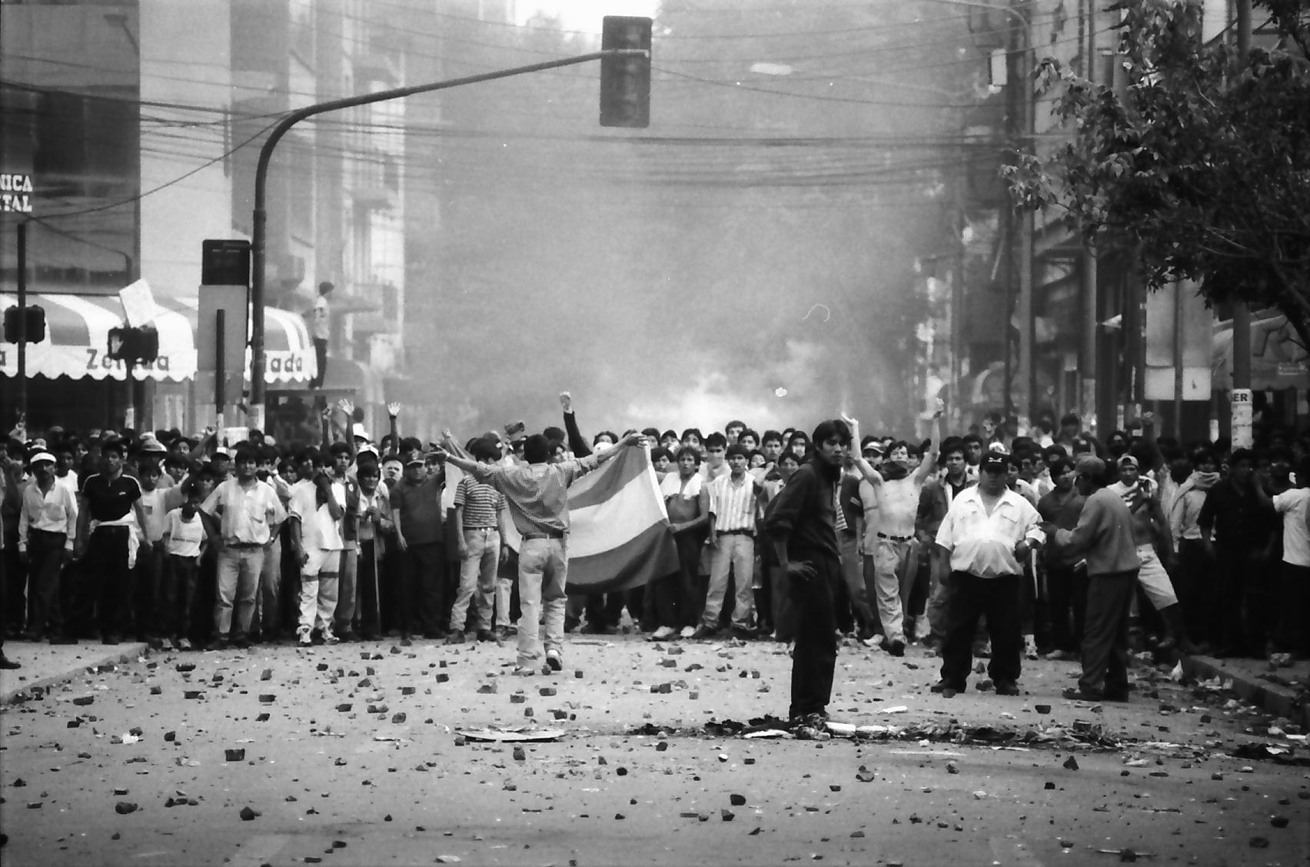

Slide 50
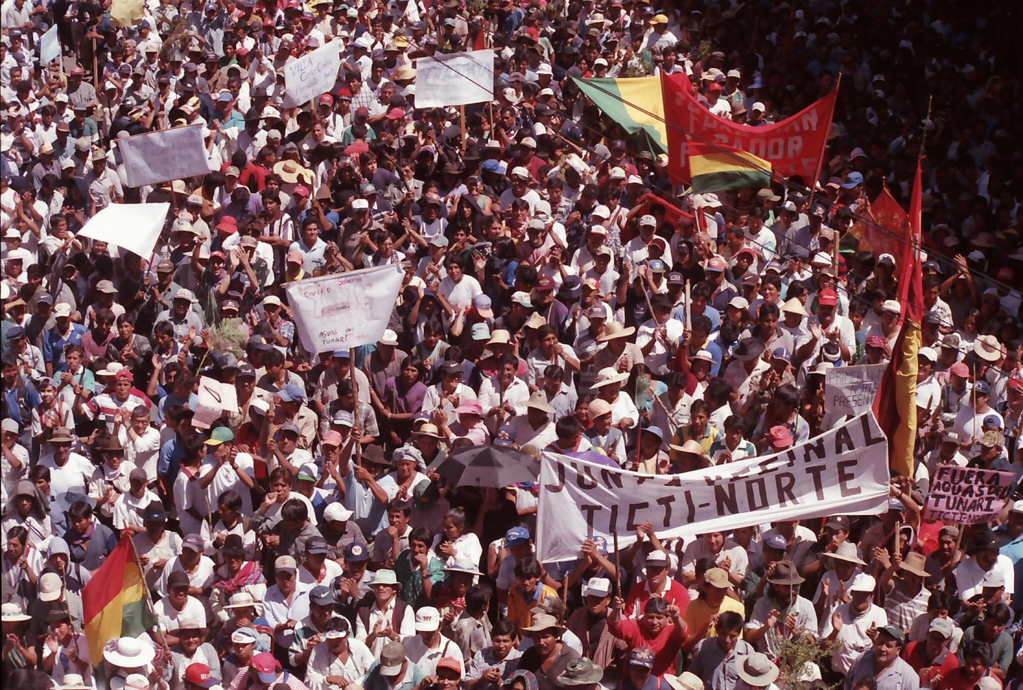

Slide 51
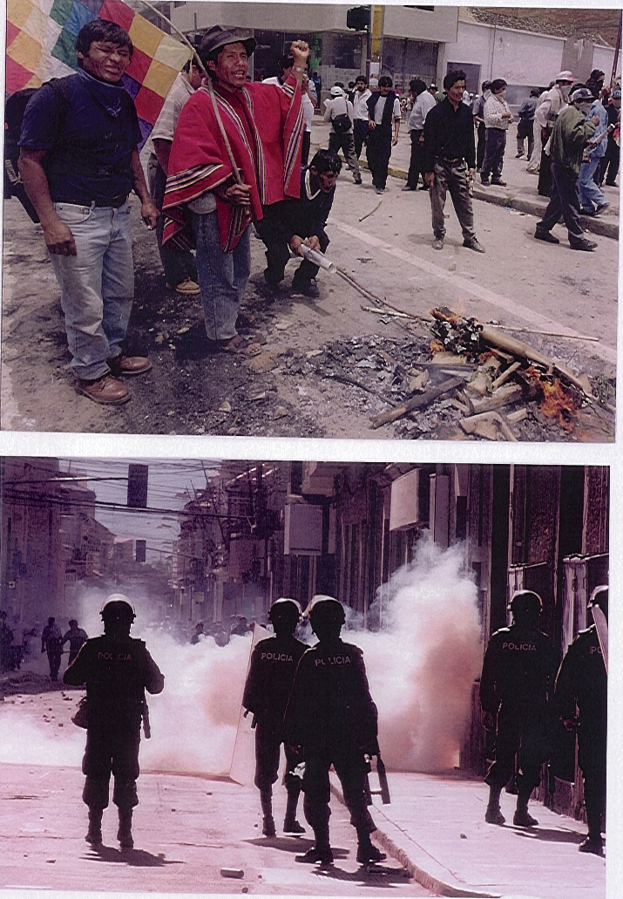
Photograph: The Water Coordinator, Cochabamba, Bolivia
Photograph: La Jornada, Mexico City

Slide 52
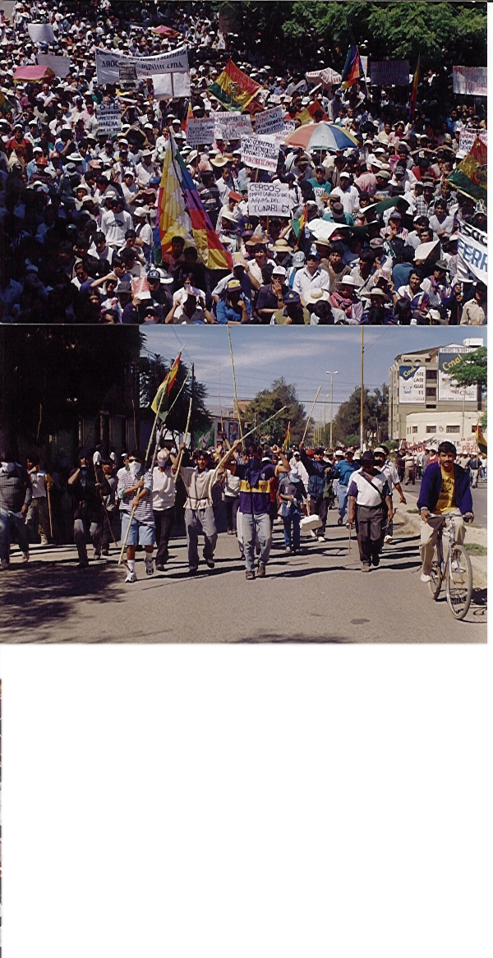
Photograph: The Water Coordinator, Cochabamba, Bolivia
Foto: La Coordinadora del Agua, Cochabamba, Bolivia

Slide 53
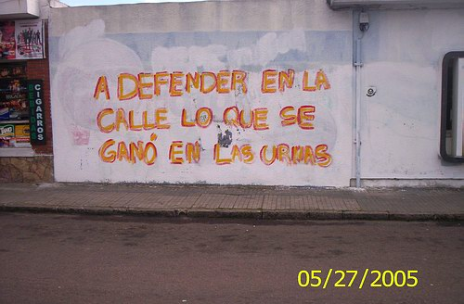
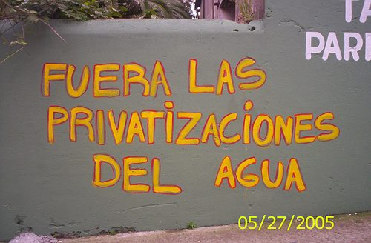
El Caso de Uruguay , 2004 y después
http://uruguay.indymedia.org/news/2005/05/35444_comment.php

Slide 54
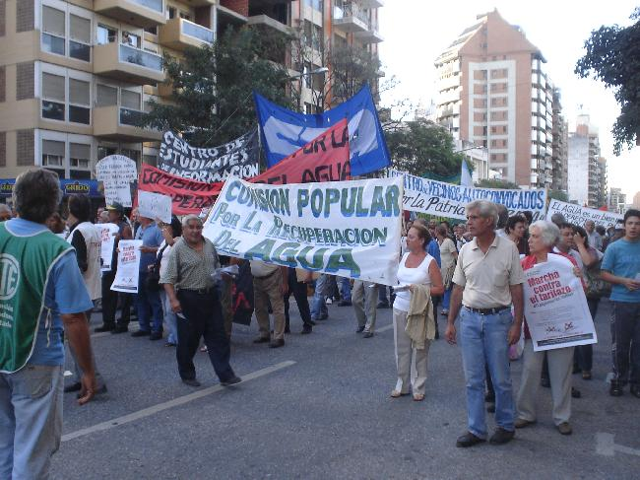
El Caso de Córdoba, Argentina
http://argentina.indymedia.org/news/2006/02/376782.php

Slide 55
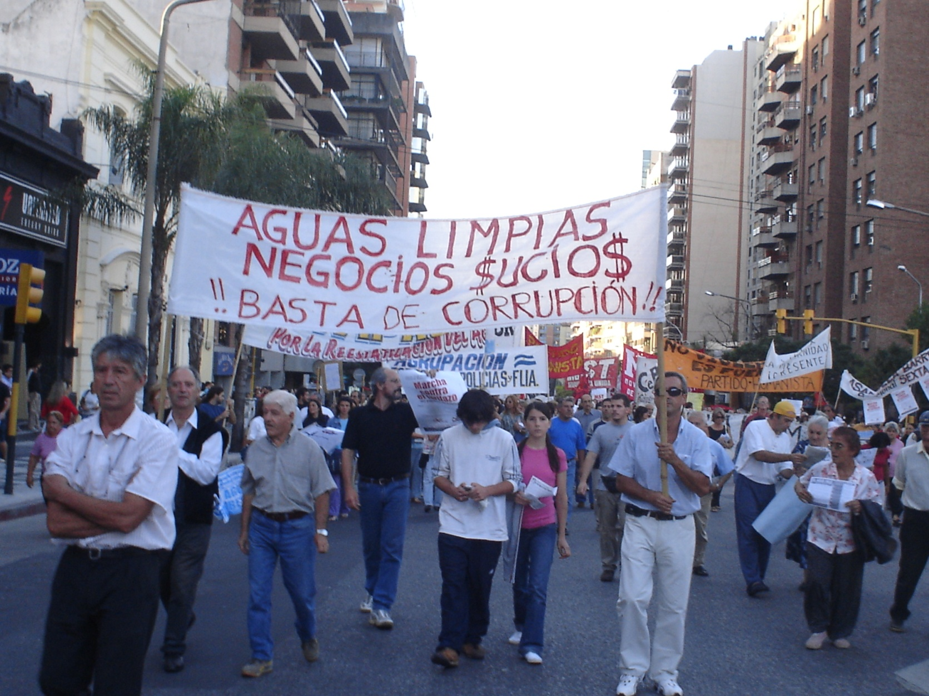
El Caso de Córdoba, Argentina
http://argentina.indymedia.org/news/2006/02/376782.php

Slide 56
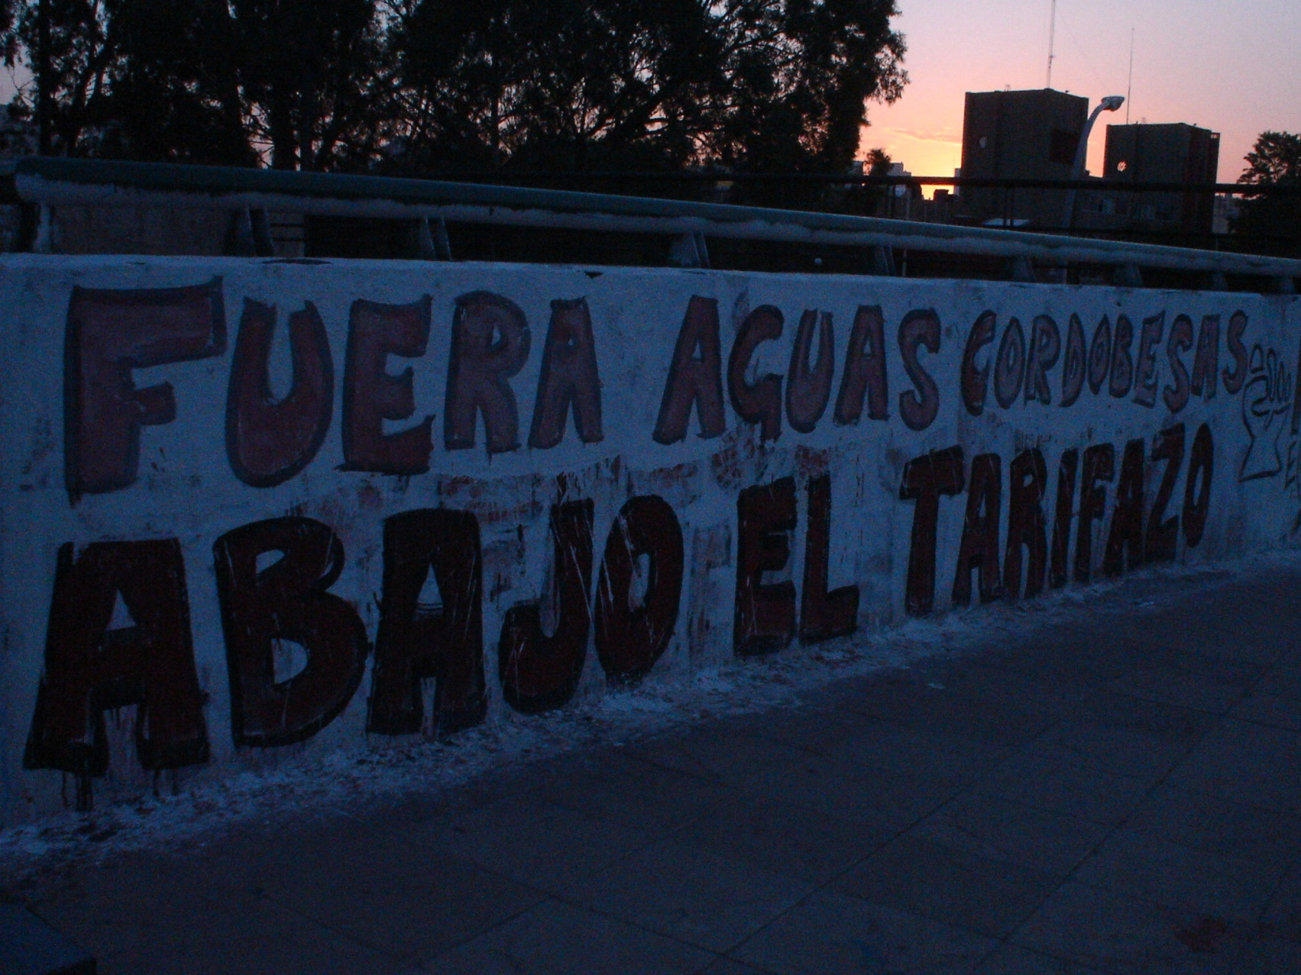
El Caso de Córdoba, Argentina
http://argentina.indymedia.org/news/2006/02/376782.php

Slide 57
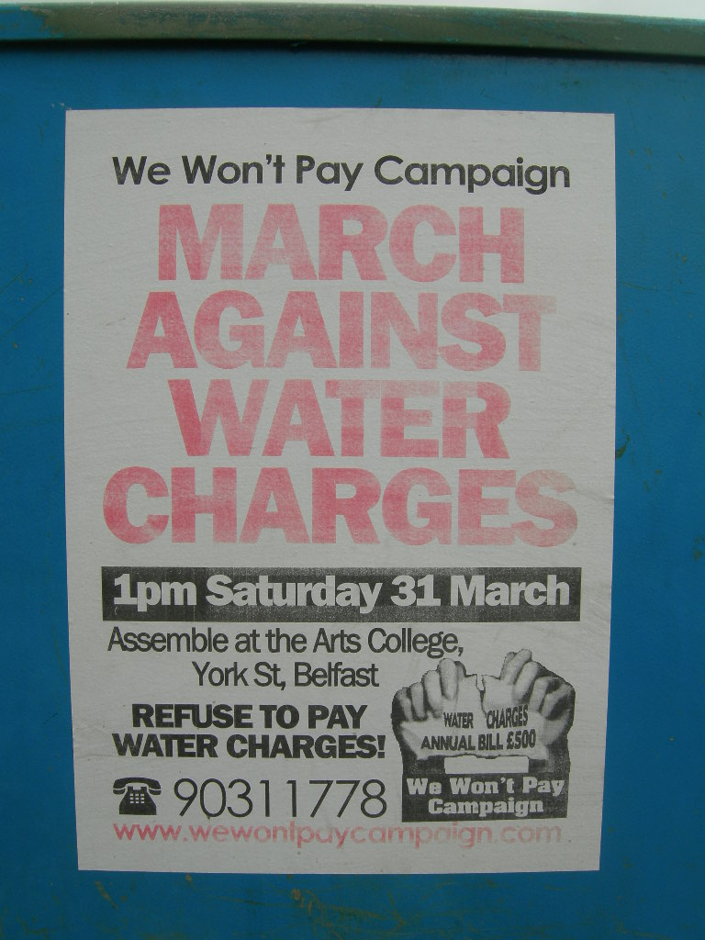
Dublín, Irlanda (2007)

Slide 58
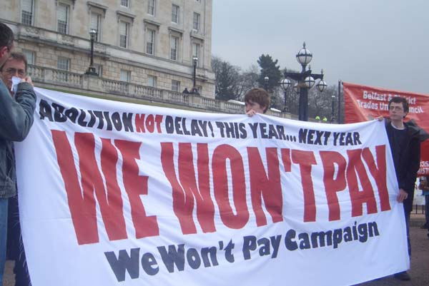
Dublín, Irlanda (2007)
Privatisation: profiting from pollution, May 5th, 2007
THE REASON the government wants to bring in water charges is as a first step to the full scale privatisation of the water service. Privatisation is already under way.
What happens if you don’t pay - KNOW YOUR RIGHTS!, March 20th, 2007
http://www.wewontpaycampaign.com/

Slide 59
Cambios en la retórica …
“Según el Director del Banco Mundial en Brasil, Vinod Thomas, cuando existe el riesgo de que la privatización pueda crear un monopolio, es mejor dejar los servicios públicos en manos del estado. Thomas se refirió al caso de Rusia, un país que en los últimos años ha tenido una de las peores performances en la esfera social, como un ejemplo de procesos de privatización que nunca deberían haber acontecido.”
Folha de Sao Paulo, Brasil, 21 de septiembre de 2003, pág. B3

Slide 60
Cambios en la retórica neo-privatista
Las declaraciones recientes de funcionarios del Banco Mundial parecen sugerir que se aproximan cambios importantes en el régimen neo-privatista:
“aunque hay problemas frecuentes con los servicios públicos, sería incorrecto concluir que el gobierno debería abandonarlos y dejar todo en manos del sector privado [...]
tanto en la teoría como en la práctica ningún país ha logrado avances significativos en reducir la mortalidad infantil y mejorar la educación primaria sin acción del gobierno […]
aún más, la participación del sector privado en las áreas de salud, educación e infraestructura no carece de problemas, especialmente en lo referido a servir a los pobres. Está claro que la posición extrema de que el sector privado debería encargarse de todo no es deseable”
Informe sobre el Desarrollo Mundial 2004:
Haciendo que los servicios trabajen en favor de los Pobres
(http://econ.worldbank.org/wdr/wdr2004/)

Slide 61
Cambios recientes …
“El Banco Mundial (BM) aseguró que el sector privado no está en condición de hacer "las fuertes inversiones" requeridas "para salvar al sector del agua", en una aseveración que modifica la visión que el organismo multilateral había impulsado en años recientes.
"Siempre la mayor parte de las inversiones en materia de agua debe ser del sector público", declaró a La Jornada Katherine Sierra, vicepresidenta de infraestructura y desarrollo del BM, quien encabeza la delegación del organismo en el cuarto Foro Mundial que inició ayer. […]
Katherine Sierra indicó que el BM "ha tenido una evolución muy interesante" en la forma en que plantea el tema de las inversiones en el sector. "En los años 90, debido a la cantidad muy fuerte de recursos que se necesitan, creímos que el sector privado podía hacer inversiones importantes que podrían salvar al sector del agua. Pero no había mucha inversión del sector privado; 90 por ciento de los recursos siguen siendo del sector público, aun en las épocas más fuertes de participación privada". ”
La Jornada, Ciudad de México, 17 de marzo de 2006

Slide 62
Cambios recientes …
Remunicipalización y re-publicización
El Retorno del Agua a Manos Públicas
http://www.municipalservicesproject.org/es/publication/remunicipalizacion-el-retorno-del-agua-manos-publicas
Our public water future
https://www.tni.org/files/download/ourpublicwaterfuture-1.pdf

Slide 63
Las fuerzas inerciales …
El gran desafío es el impacto de las fuerzas inerciales puestas en marcha por las políticas dominantes
  Reforma del sector público (empresas de agua y saneamiento, principios)
  Formación de expertos orientados al modelo
  Debilitamiento del sector público y de la “sociedad civil”
  Cooptación/influencia
  Continuación de la política con otros nombres y tácticas

Slide 64
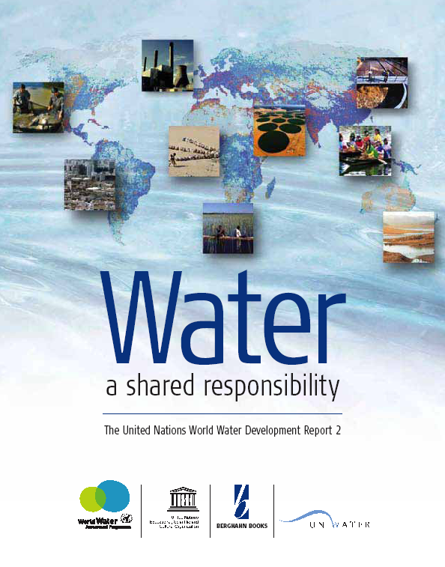
La cooptación de instituciones y expertos…
Otro ejemplo, en este caso en el campo de la producción de conocimiento científico sobre el agua
Informe de las Naciones Unidas Sobre el Desarrollo de los Recursos Hídricos en el Mundo, 2006
Tabla 12.2 - página 409

Slide 66
… ¿quién decide y cómo?
¿en qué valores están sustentados estos objetivos?
¿Cuáles son los fines que buscan conseguir estos objetivos?
¿Quién decide que estos son los principales objetivos de la reforma institucional en relación a los problemas del agua?
¿Cómo se toma esta decisión?
¿Cómo participan los ciudadanos en la identificación de estos objetivos?
¿En qué tipo de entendimiento de la ciudadanía y la gobernabilidad se funda este modelo de desarrollo institucional en relación a los problemas del agua?
¿Es esto “buena gobernabilidad”?

Slide 67
Proposiciones para el debate
Lo “social” es producido a partir de una confrontación fundamental entre proyectos rivales de la especie humana
  valores, principios, metas y fines diferentes, a veces incluso incompatibles
¿Cuáles son los valores y principios que estructuran nuestra relación con el agua, y en general con la naturaleza?
¿Cómo se expresan estos principios y valores en los procesos sociales, políticos y culturales que caracterizan las relaciones de los seres humanos con el agua?
¿Cómo se expresan dichos principios y valores en los planos institucional, de políticas públicas, y de gestión de los servicios esenciales como los de saneamiento o en la gestión ambiental en general?

Slide 68
Proposiciones …
El gobierno y la gestión democráticos (incluyendo el control social) de los servicios de saneamiento es un proceso de naturaleza esencialmente política, no reductible a su momento legal/institucional o técnico
Los mecanismos de “control social” pueden asumir formas institucionales diversas y pueden encarnar principios mutuamente contradictorios
El gobierno y la gestión democráticos presuponen formas de “control social” fundados en la ciudadanía substantiva
Los procesos sociales y políticos hegemónicos tienden a reducir y limitar el espacio de la ciudadanía sustantiva en el funcionamiento de las instituciones
El campo de la gestión de los servicios de saneamiento es a la vez escenario y reflejo de las luchas sociales y políticas por la democratización substantiva de la sociedad

Slide 69
El fracaso de la política dominante: los ODM
La meta era reducir a la mitad la proporción de población sin acceso a servicios de agua y saneamiento en el año 2000 para 2015
  Meta limitada en comparación con las metas de universalización de la Década Mundial del Agua (1980-1990)
11 países de América Latina y Caribe no lograron la meta para agua
19 países de ALyC no lograron la meta de esgotamento sanitario

Slide 70
El fracaso ...
Son datos oficiales, que no reflejan la realidad en su complejidad (ej. el problema de la calidad del agua)
Los países que lograron cumplir las metas, también han visto crecer la desigualdad intranacional en el acceso a los servicios
  se habría logrado la meta en promedio, pero los sectores más pobres han sido marginalizados pues la expansión de servicios llegó en general a los sectores de mayores ingresos

Slide 71
El proceso de democratización de la política y la gestión del saneamiento ambiental
Los patrones prevalecientes a nivel internacional en las políticas públicas de saneamiento ambiental están lejos de cumplir con los criterios de la democracia substantiva, especialmente en lo que toca a atender a las comunidades vulnerables
Políticas incluyentes vs. políticas excluyentes
Reconocimiento del papel central del Estado
Democratización formal vs democratización substantiva

Slide 72
El proceso de democratización ...
Las políticas públicas requeridas para lograr la universalización de los servicios de saneamiento ambiental deben
  estar fundadas en el principio de la igualdad
  subordinar la eficiencia económica y el lucro privado a las metas más elevadas de la distribución democrática de la riqueza y el bienestar civilizado
  privilegiar el “rendimiento” social (en salud pública, en calidad de vida, etc.), de largo plazo, de las inversiones antes que las ganancias económicas de corto plazo

Slide 73
El proceso de democratización ...
La revitalización de la Alianza Mundial para el Desarrollo Sostenible prevista en los nuevos Objetivos de Desarrollo Sostenible (ODS 17) debe
  cambiar radicalmente el énfasis prevaleciente en promover asociaciones público-privadas, que con frecuencia han servido para promover la privatización y la mercantilización
  apoyar con fuerza el desarrollo de asociaciones público-públicas, público-comunitarias y comunitario-comunitarias
  fortalecer la capacidad de las autoridades para gestionar y regular la provisión de servicios de saneamiento ambiental de calidad y seguros

Slide 74
El proceso de democratización ...
La democratización substantiva requiere
  participación y control sociales por parte de ciudadanos comunes y usuarios sobre el proceso de toma de decisiones acerca de cómo se gobierna, gestiona y distribuye el acceso a los servicios de saneamiento ambiental
  implementar mecanismos legales y administrativos que permitan un involucramiento significativo de los ciudadanos-usuarios y sujetar las actividades de gobierno y gestión de los servicios al escrutinio y control democráticos de la ciudadanía
  recuperar/reconstruir la ética del bien público, del bien común, del derecho social, del interés público, que fue el fundamento que permitió la universalización de los servicios esenciales en los países que lo lograron

Slide 75
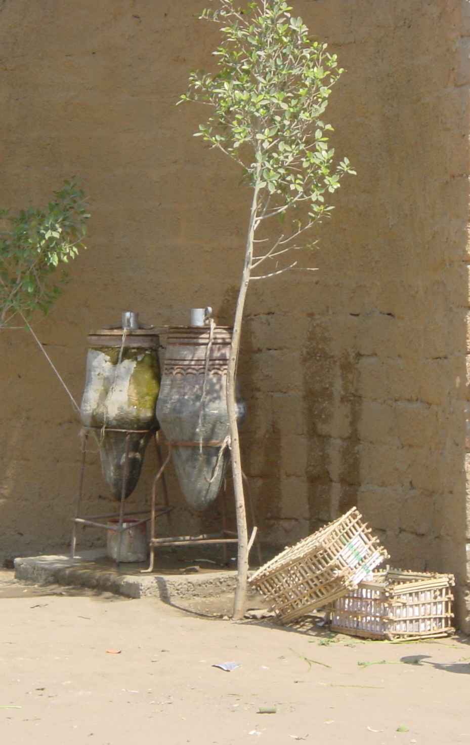
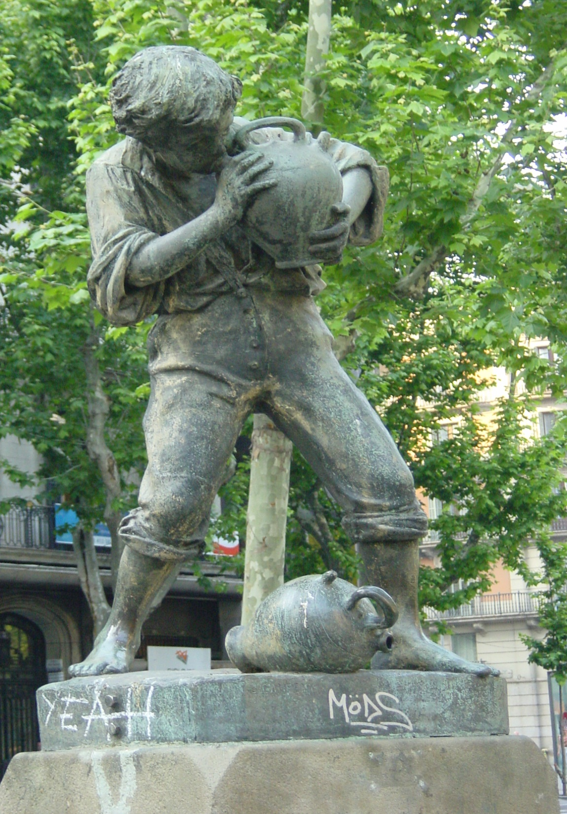
Cierre: lecciones humildes que nos enseña la investigación sobre el “agua” …

